Slide 1
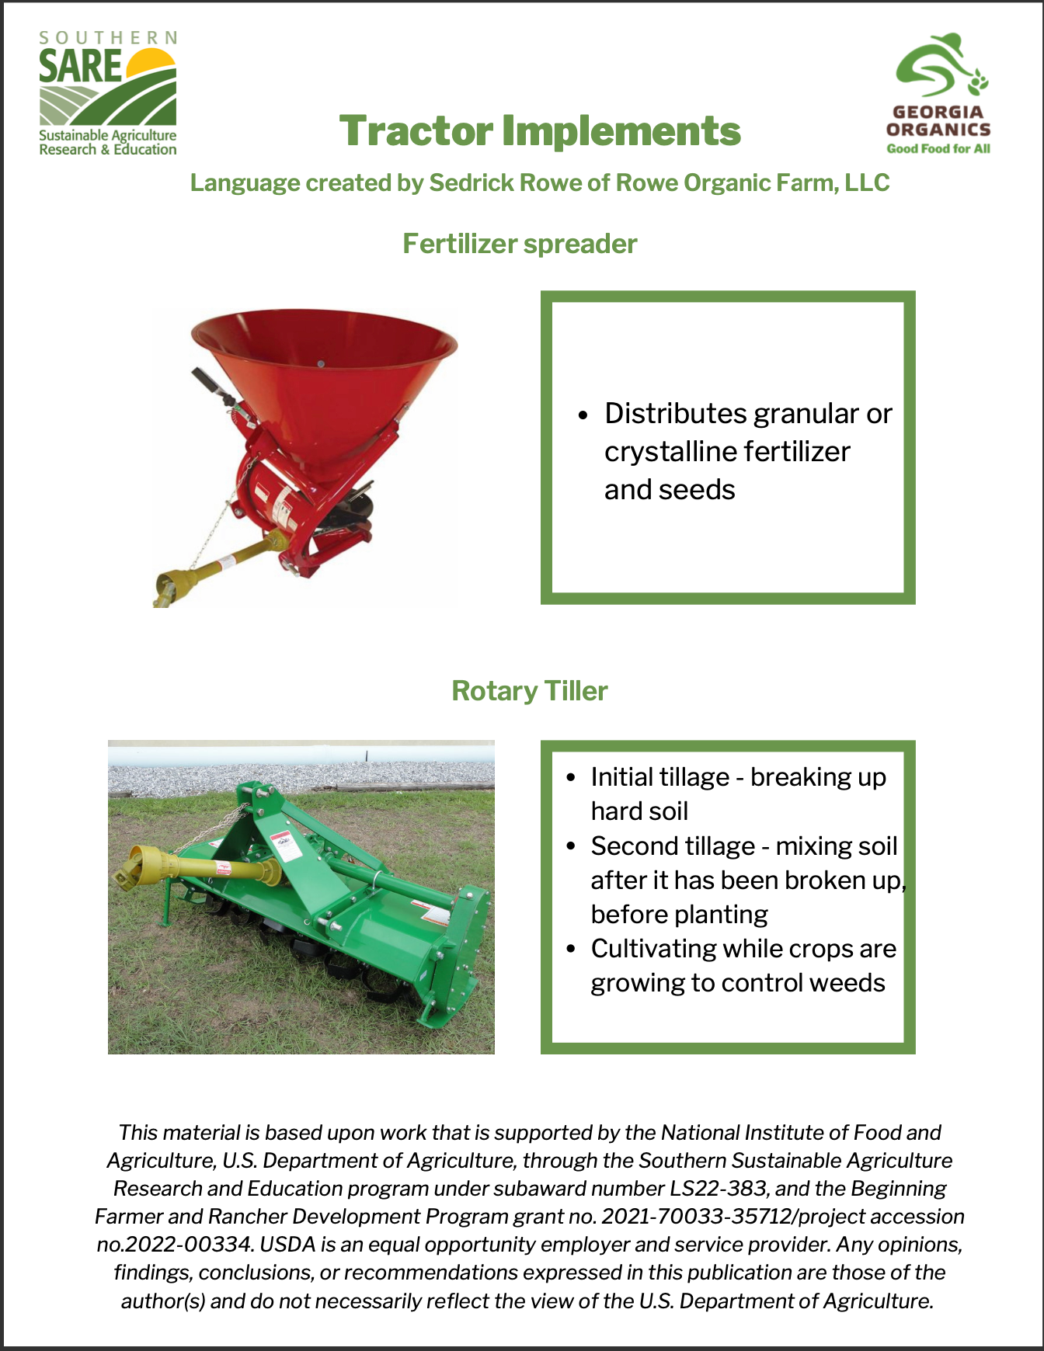
Implementos para Tractores
Lenguaje creado por Sedrick Rowe de Rowe Organic Farm, LLC
Esparcidor de fertilizante
Nombre en inglés: fertilizer spreader
Distribuye abono granulado o cristalino y semillas
Cultivadora rotativa
Nombre en inglés: rotary tiller
Primer labrado - romper la tierra dura
Segundo labrado - mezcla la tierra después de romperla, antes de plantar
Cultivar mientras crecen las cosechas para controlar las malas hierbas
Este material se basa en trabajos financiados por el Instituto Nacional de Alimentación y Agricultura del Departamento de Agricultura de EE.UU., a través del Programa de Investigación y Educación sobre Agricultura Sostenible del Sur (SARE), con el número de subvención LS22-383, y la subvención del Programa de Desarrollo de Agricultores y Ganaderos Principiantes nº 2021-70033-35712/proyecto nº 2022-00334. El USDA es un empleador y proveedor de servicios que ofrece igualdad de oportunidades. Cualquier opinión, resultado, conclusión o recomendación que se exprese en esta publicación corresponde al autor o autores y no refleja necesariamente el punto de vista del Departamento de Agricultura de EE.UU.

Slide 2
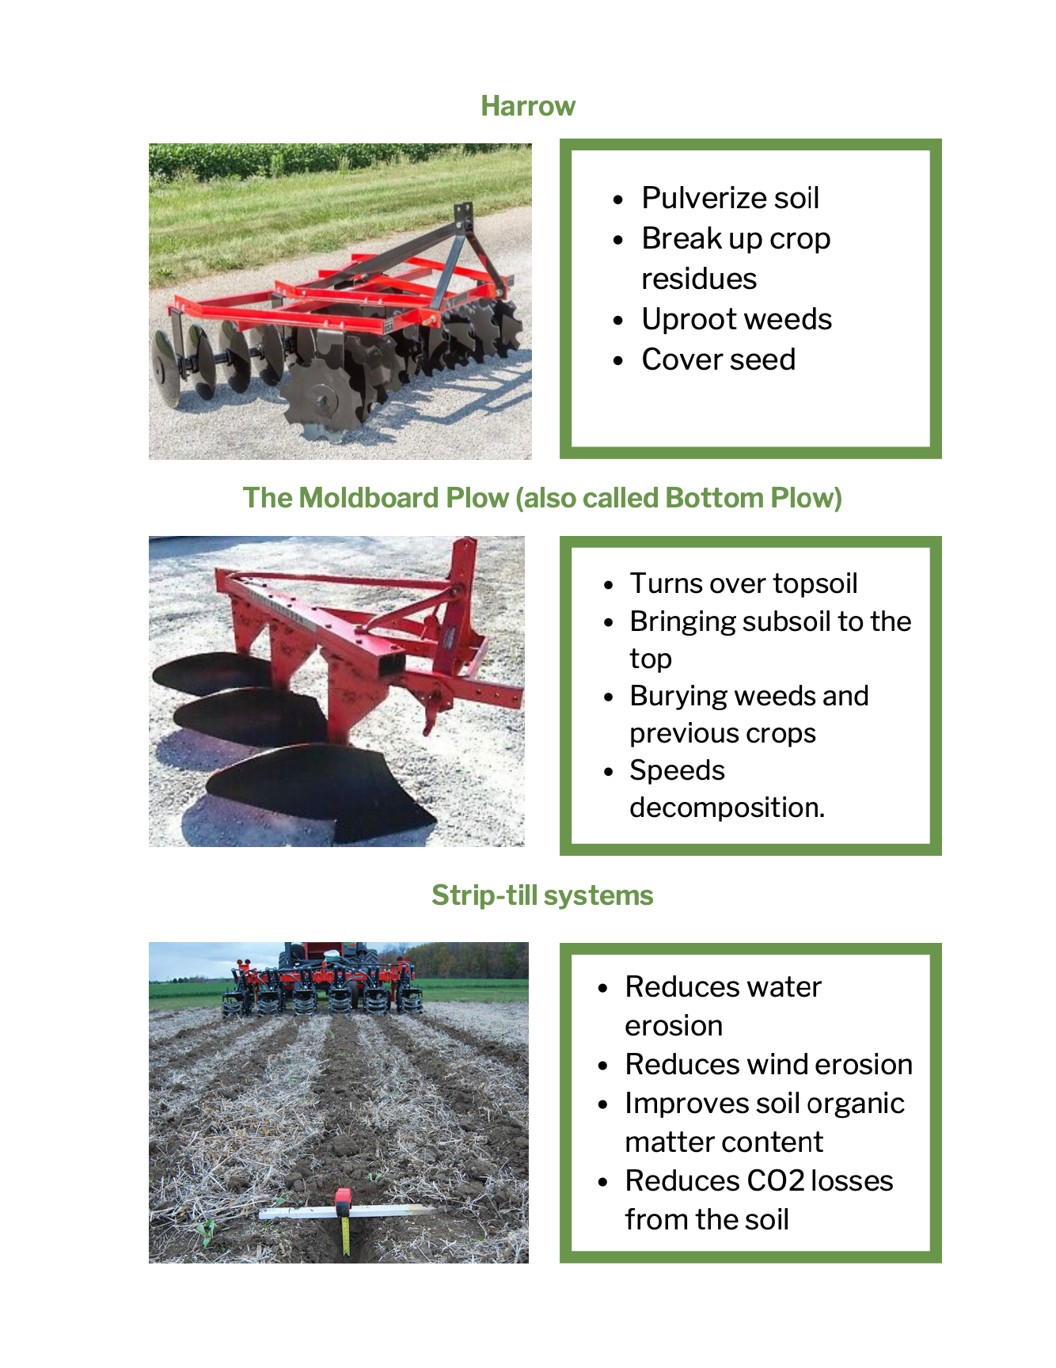
Grada
Nombre en inglés: harrow
Pulveriza la tierra
Rompe los residuos de los cultivos
Arranca las malas hierbas
Cubre las semillas
El arado de vertedera (también llamado arado de fondo)
Nombres en inglés: moldboard plow o bottom plow
Voltea la capa superior del suelo
Lleva el subsuelo a la superficie
Entierra las malas hierbas y los cultivos anteriores
Acelera la descomposición
Sistemas de labranza en franjas
Nombre en inglés: strip-till systems
Reduce la erosión por
el agua
Reduce la erosión por
el viento
Mejora el contenido de materia orgánica
del suelo
Reduce las pérdidas de CO2 del suelo

